Slide 1
Odpowiedzialność Kierownika Kolonii Dla Młodzieży
Webquest przeznaczony dla uczniów szkół ponadpodstawowych. Celem jest zapoznanie was z elementami pracy kierownika kolonii dla młodzieży i zachęceniem was do czynnego udziału w koloniach.

Slide 2
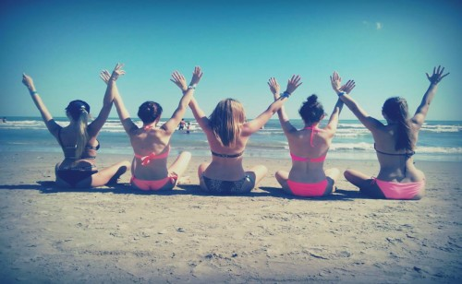
Wprowadzenie
Być może ktoś z was miał w swoim życiu styczność z kolonią dla młodzieży.
To świetny sposób na spędzenie czasu głównie w trakcie wakacji

Slide 3
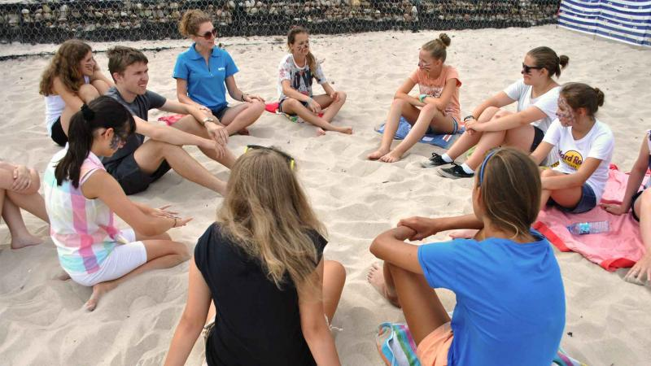
Wprowadzenie
Głównym formy w których organizowane są kolonie to: biwaki, zimowiska, obozy i inne formy dopasowane do otoczenia i warunków w trakcie których odbywają się kolonie

Slide 4

Wprowadzenie
Przeprowadzenie kolonii wymaga posiadania dużego zmysłu organizacyjnego, kreatywności oraz odpowiedzialności. Te cechy musi posiadać kierownik kolonii.

Slide 5

Zadanie
Uczniowie dzielą się na grupy. Każda z grup ma do wykonania prezentacje na temat tego jak można spędzić czas podczas kolonii w wybranym miejscu i czasie.

Slide 6
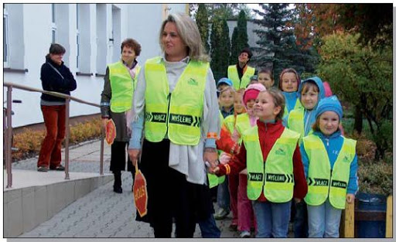
Zadanie
Następnie każda z grup wybiera swojego lidera. Będzie on pełnił funkcje kierownika kolonii w trakcie zabawy, do której przystąpią uczniowie

Slide 7

Zadanie
Kierownik kolonii przedstawia prezentację. Nauczyciel zadaje pytania związane z tematem. Następnie kierownik musi się zmierzyć z problemami, które są typowymi bolączkami w trakcie kolonii.
Może on szukając ich rozwiązania konsultować się z resztą grupy
Celem zadania jest wykazanie jak można kontynuować wypoczynek mimo przeciwności losu

Slide 8
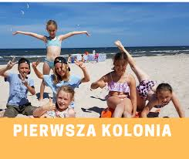
Zadanie
Może on szukając ich rozwiązania konsultować się z resztą grupy
Celem zadania jest wykazanie jak można kontynuować wypoczynek mimo przeciwności losu

Slide 9
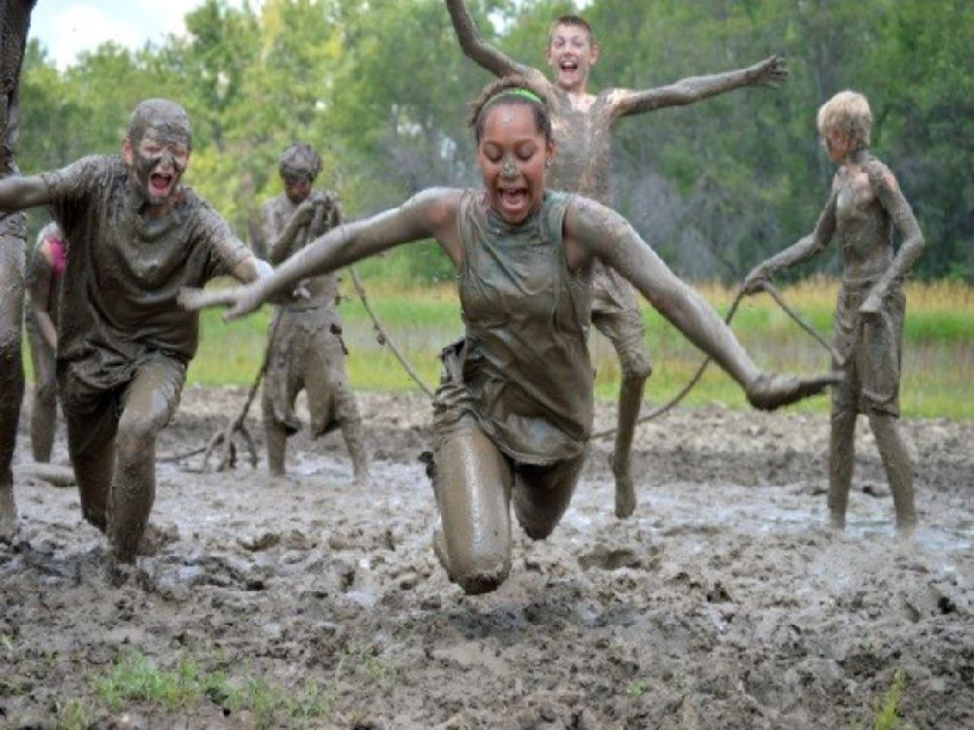
Proces
Informacji potrzebnych do przygotowania prezentacji szukajcie w podanych stronach internetowych lub innych wam znanych.
Praca musi być estetyczna (ładnie wykonana) i czytelna.
W każdej prezentacji musi być podany:
1. Temat pracy.
2. Imię i nazwisko uczniów którzy ją przygotowali.
3. Opracowanie tematu według wytycznych.

Slide 10
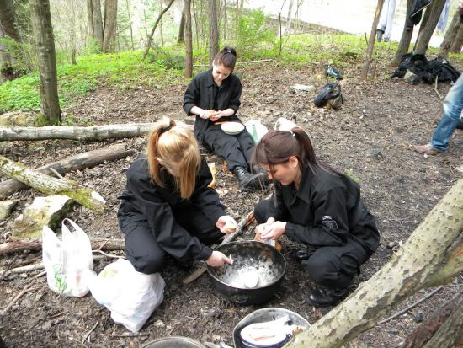
Proces
W prezentacji można zawrzeć także osobiste wspomnienia z pobytu na kolonii bądź obozie wypoczynkowo-edukacyjnym.

Slide 11
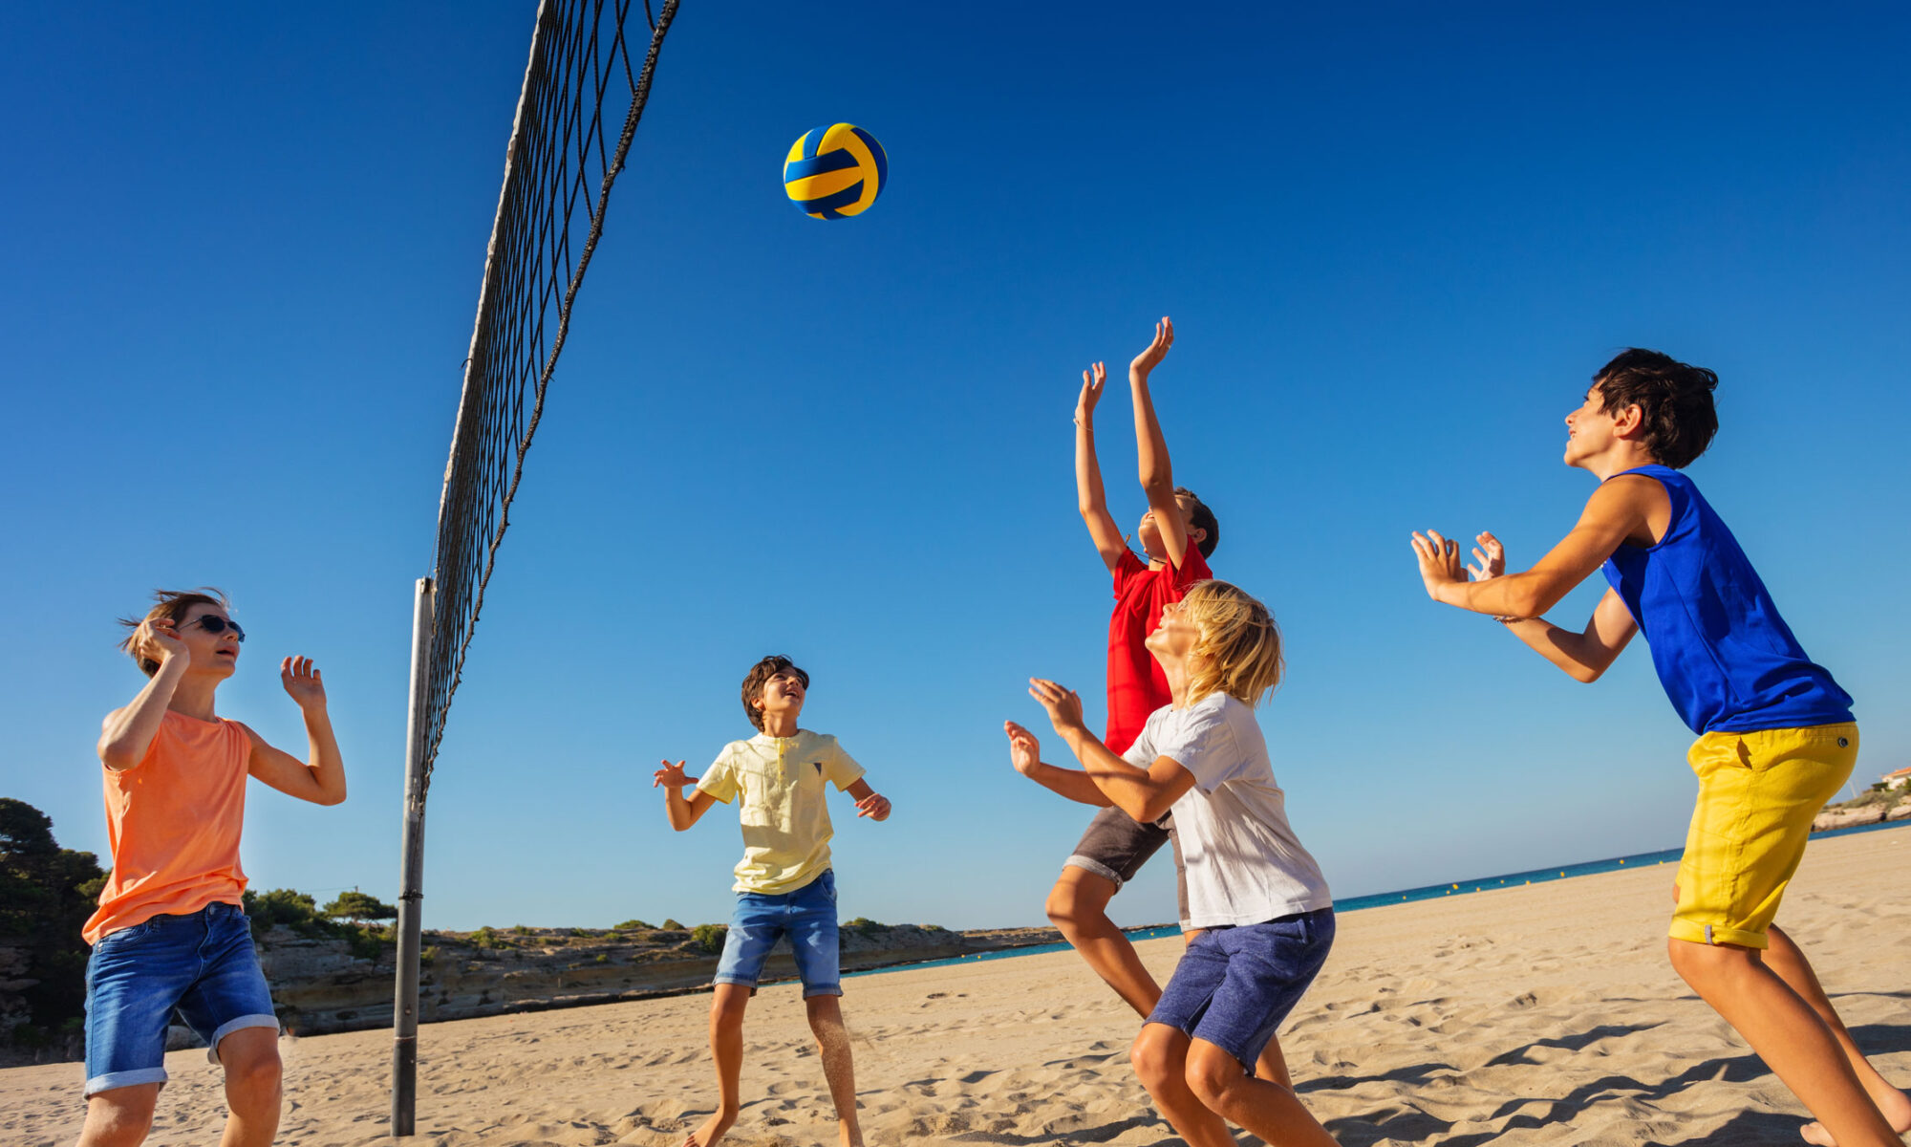
Proces
Każda z grup losuje wybrane miejsce spośród:
  Góry
  Morze
  Jeziora
  Miasto
  Las
  Wieś

Slide 12
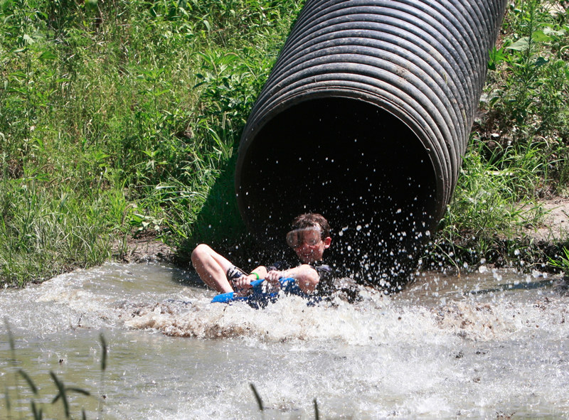
Proces
Każda z grup losuje wybrany czas spędzania kolonii spośród:
  Zima
  Lato
  Jesień
  Wiosna

Slide 13
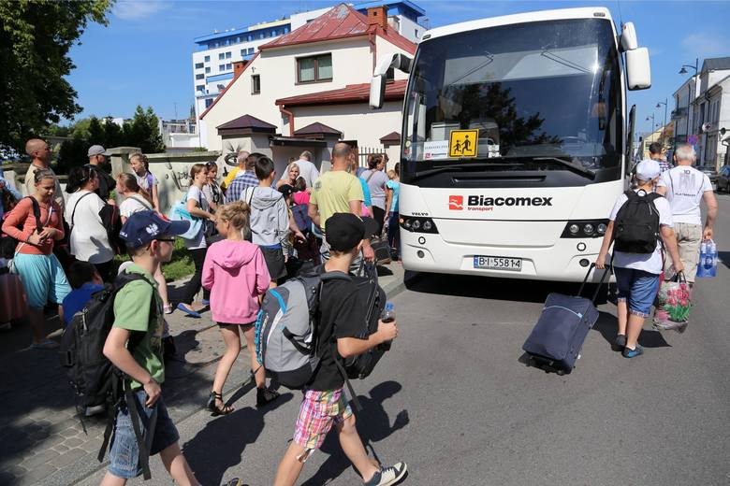
Proces
W prezentacji należy zawrzeć:
  Plan kolonii
  Elementy edukacyjne
  Transport
  Zasady bezpieczeństwa
  Wypoczynek
  Sport
  Integracja

Slide 14
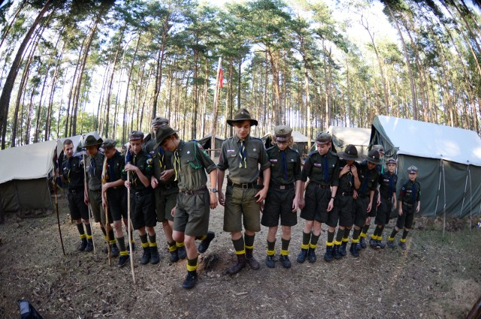
Proces
Każda z grup wybiera swojego lidera, pełniącego funkcję kierownika kolonii dla danej grupy który prezentuje całość zgromadzonych argumentów przez grupę.

Slide 15
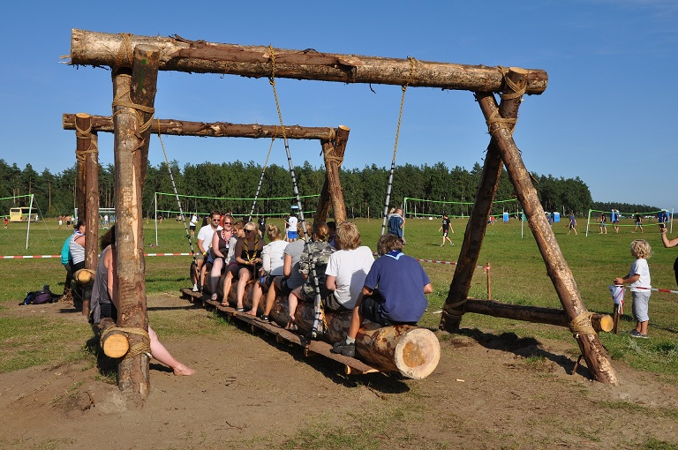
Proces
Nauczyciel wymyśla przeciwności losu mogące pojawić się w trakcie organizacji kolonii takie jak np.:
  Burza;
  Awaria łączności;
  Ekstremalna temperatura;
  Złe warunki żywieniowe;
  Złe warunki akomodacyjne;
  Problemy zdrowotne uczestników kolonii;
  Brak możliwości zrozumienia używających język migowy przez bezpośrednie otoczenie spędzających kolonie.

Slide 16
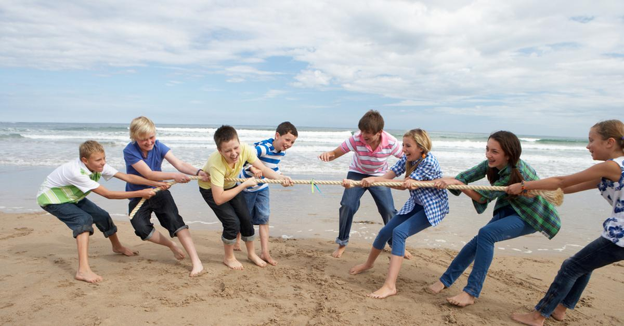
Proces
Lider – „Kierownik kolonii” przy pomocy swojej grupy przedstawia pomysły jak kontynuować odbywanie kolonii mimo pojawienia się nieoczekiwanych trudności

Slide 17
Źródła
https://pl.wikipedia.org/wiki/Wypoczynek_dzieci_i_m%C5%82odzie%C5%BCy
https://pl.wikipedia.org/wiki/Ob%C3%B3z_harcerski
https://kruczek.pl/organizacja-wypoczynku-dla-dzieci-i-mlodziezy/
https://wychowawca.edu.pl/aktualnosci/jakie-sa-wymagania-na-stanowisko-kierownika-kolonii/

Slide 18
Źródła
https://poradnik.ngo.pl/obowiazki-organizatora-obozu-lub-kolonii
https://serwisy.gazetaprawna.pl/edukacja/artykuly/836087,kierownik-lub-wychowawca-kolonii-kto-moze-nim-zostac.html
https://www.kogis.pl/artykul/kim-jest-kierownik-obozu/
https://www.ko.rzeszow.pl/zalatwianie-spraw/wypoczynek-dzieci-i-mlodziezy/do-organizatorow-wypoczynku-obowiazki-kierownika/

Slide 19
Ewaluacja
Liczba punktów | 1 | 2 | 3
Zawartość merytoryczna | Zebrane informacje są niekompletne, brakuje wiele informacji, pojawiają się informacje, które nie są związane z tematem. | Opracowanie wszystkich informacji zgodnie z tematem. Wykorzystanie większości źródeł. | Dobrze zrealizowany projekt, poprawne i wyczerpujące informacje. Bardzo dobre wykorzystanie podanych źródeł, ewentualnie innych źródeł, wiedzy i umiejętności, wykraczających poza program nauczania.
Estetyka wykonania | Praca wykonana niedbałe, nieczytelna, bez grafiki, ilustracji, brakujące opisy. Niewłaściwie rozmieszczone informacje na stronie. | Praca wykonana staranne i czytelnie. Dobre rozmieszczenie informacji na stronie. Dobra grafika. | Przejrzysta, czytelna i estetyczna praca. Uporządkowana treść. Odpowiednio wybierane elementy graficzne.
Zaangażowanie grupy w pracę i umiejętność współpracy | Brak zaangażowania wszystkich członków grupy do kreatywnej współpracy. | Zaangażowanie całej grupy. Drobne nieporozumienia. | Bardzo dobra współpraca w grupie.
Prezentacja | Prezentacja projektu częściowo czytana ale nie prezentowana samodzielnie. Niewystarczalna znajomość tematu | Prezentacja częściowo wygłaszana z pamięci, częściowo odczytana. Brak zadawalającej odpowiedzi na pytania sprawdzające nauczyciela oraz pytania uczniów. | Prezentacja przedstawiona w ciekawy i właściwy sposób.

Slide 20
Ewaluacja
Punkty | Ocena
<4 | Niedostateczny
5 | Dopuszczający
6-7 | Dostateczny
8-9 | Dobry
10-11 | Bardzo dobry
12 | Celujący

Slide 21
Ewaluacja
Dowiedzieliście się co nieco na temat organizacji kolonii dla młodzieży
Mam nadzieję że chętnie będziecie ich uczestnikami, kto wie może kiedyś sami zapragniecie podjąć się przeprowadzenia kolonii.
Wówczas nabyta na zajęciach wiedza z pewnością będzie wam niezbędna

Slide 22
Poradnik dla nauczyciela
Rozłożenie w czasie zaproponowane w tym WebQuest powinno się zmodyfikować w zależności od potrzeb, możliwości i umiejętności uczniów.
Nauczyciel powinien dokładnie przeanalizować treści Web Questa wspólnie z uczniami, aż do momentu ich zrozumienia przez uczniów. Powinien jednak bardziej służyć im pomocą, radą, wyjaśnieniami, a nie wyręczeniem, czy gotowymi rozwiązaniami. Taka metoda będzie też dobrą formą do wdrażania do samodzielności.
Nauczyciel powinien przygotować kartki z zagadnieniami do opracowania dla każdej grupy oraz wytycznymi związanymi z pracą.
Nauczyciel powinien służyć pomocą przy zapoznawaniu się uczniów z materiałami źródłowymi.

